Slide 1
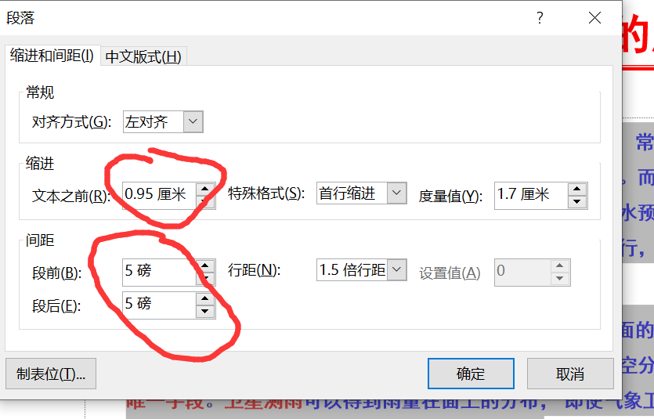
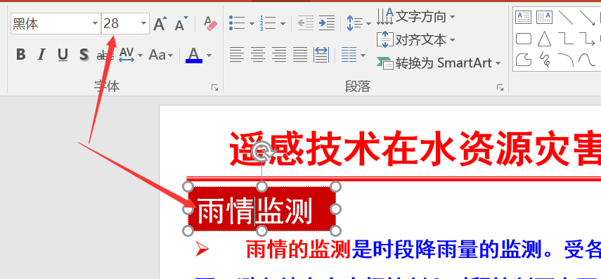

中文PPT相关格式要求
模版统一用红头的模版，
红色标头线上的标题字用微软雅黑，文本框左右与红线两端对齐后居中，红色抬头线以下文章内容都用黑体字体
总体颜色用深蓝，即本字体和颜色
突出的用红色
两端对齐，包括文本框中内容
当然有些要居中，请判断好
字要加重，即点“B”
每次做了什么工作都要记录，谁做了什么，放在第一页备注中，以备查考。
页面尽量较满，字号可以较大，这样容易读
页面允许前提下，可以1.5倍行距，有时可以2倍行距，行后0.5磅；
段落上面首行空格（首行缩进1.7，具体根据文本文字大小调整，同时注意调整文本之前间距为0），见右边图片
有些分行的，用箭头 字符表示
用4:3比例PPT母版
动画切换方式/幻灯片切换用鼠标单击
红框要与抬头的红线对齐，框里的字，加重“B”，做的大些，具体参照文本字数及布局，见右边图片
提纲页内容不用首行缩进，文本内容尽量与标题红线对齐然后调整居中或者两端对齐；

Slide 2
题 目
城市环境遥感综述报告
汇 报 人：
导 师：
学科专业：
中国科学院大学
2020年XX月XX日

Slide 3
汇 报 提 纲
一、研究背景及意义
二、研究方法
三、研究热点领域
四、总结与讨论
注：这一页的提纲仅提供格式范式，同学们可自由发挥，以自己的综述报告逻辑框架为准。

Slide 4
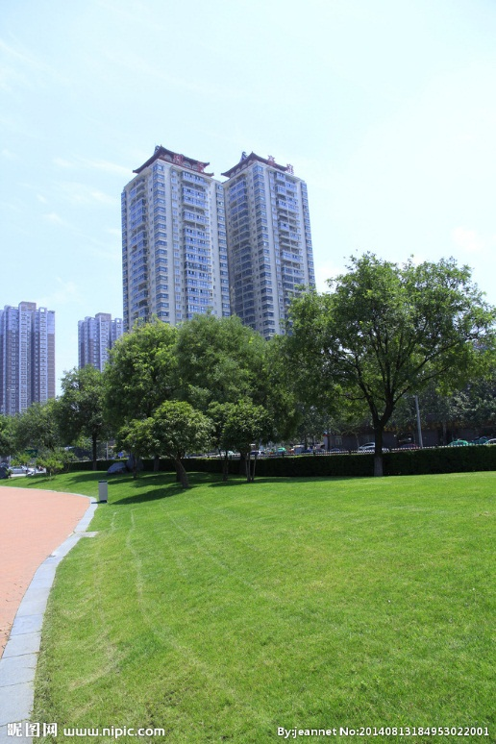
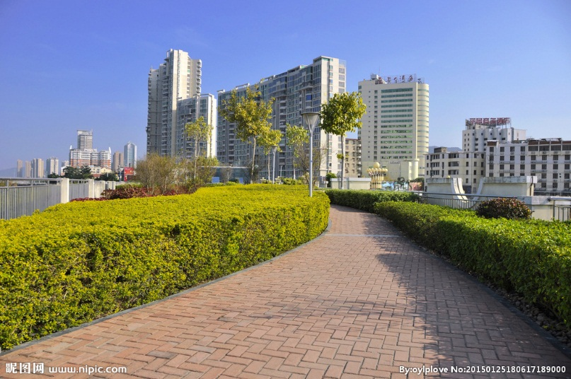
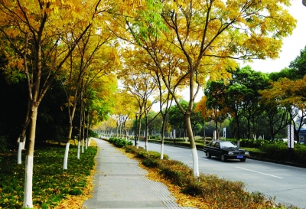
一、研究背景及意义
城市植被可以降温增湿、缓解城市热岛效应；还能吸收大量空气污染物（O₃、PM₁₀、NO₂、SO₂、CO），提升空气质量。因而，城市植被可以被看作是对城市化环境问题的补偿。另一方面，城市植被减轻城市居民的精神压力，提供休憩娱乐的场所，有利于居民身心健康，提升城市宜居度。
城市绿度空间是指城市范围内为植被覆盖且具备一定生态服务效益的区域，主要包括城市森林、城市草地、街道行树、公园及湿地等。城市绿度空间格局的变化是影响城市生态系统社会、经济与生态功能的重要因素，城市绿色空间格局的定量研究及其服务功能始终是城市生态系统研究的热点领域。

Slide 5
汇 报 提 纲
一、研究背景及意义
二、研究方法
三、研究热点领域
四、总结与讨论

Slide 6
二、研究方法
不同于其他城市设施，有确定的服务能力和覆盖范围，城市植被的服务功能与土地分配有关，绿度空间的大小、形状、紧密度、连续性等均能影响其生态服务效益，因此对城市绿度空间的度量不仅局限于其数量特征，更多的则是考虑如何优化城市绿度空间的空间形态，以最好地发挥其生态效益为目标。
对城市绿度空间的度量可分为基于数量指标的度量和基于景观结构的度量。
数量指标
植被指数
植被覆盖度
人均绿地面积
人均公园绿地面积
……
景观结构指标
斑块密度分析
形状分析
多样性分析
可达性分析
连通性分析
……

Slide 7
汇 报 提 纲
一、研究背景及意义
二、研究方法
三、研究热点领域
四、总结与讨论

Slide 8
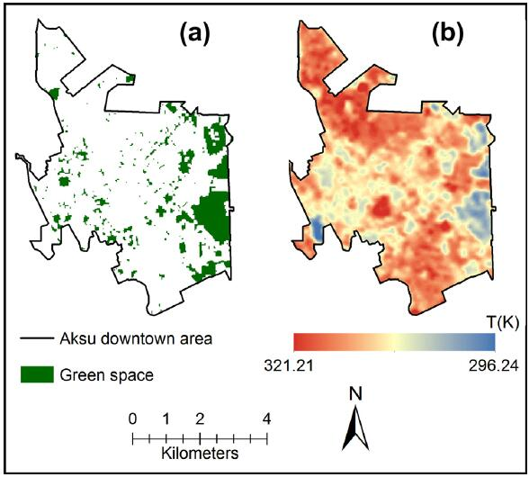
三、研究热点领域
城市绿度空间与生态环境
城市冷岛效应（urban cool island, UCI）是城市绿度空间环境效益的研究热点。大量研究表明LST与NDVI、LAI呈负相关，与不透水面积呈正相关。然而，城市中的绿地建设面积有限，研究人员则更加重视绿地的优化。
Maimaitiyiming 等基于移动窗口，研究了绿地组成和配置与LST的相关关系，结果表明三个景观指数均与LST呈负相关，且相关性大小为景观比例（PLAND）>边缘密度（ED）>斑块密度（PD），尽管植被组成对LST的影响大于植被空间配置，然而在绿地面积难以增加时，优化植被空间配置对缓解热岛效应非常重要。

Slide 9
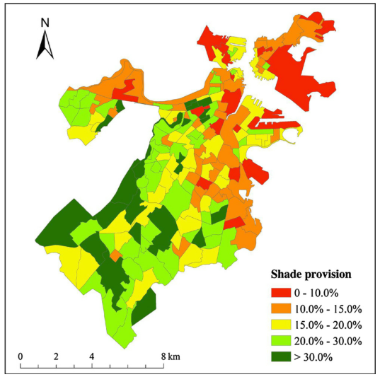
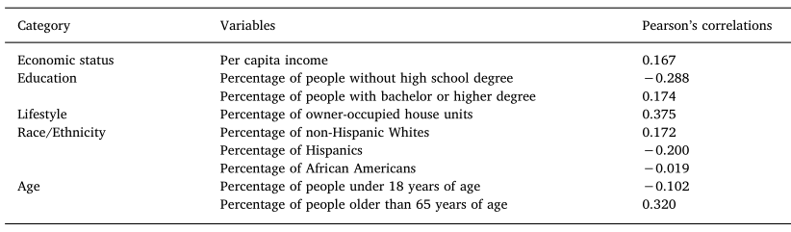
三、研究热点领域
城市绿度空间与社会经济
（1）社会服务功能评价。休憩与文化价值、防灾减灾功能、可达性······
（2）公平性研究。
Li等利用Google街景数据度量了波士顿城市街道绿化情况，并从居民年龄结构、学历、族裔等角度研究了街区尺度街道绿化的公平性。

Slide 10
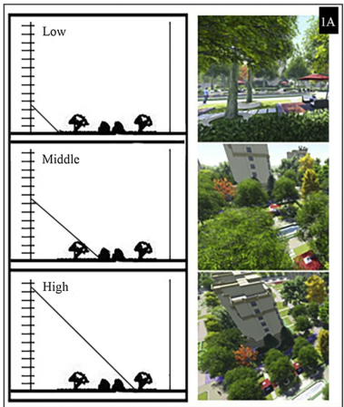
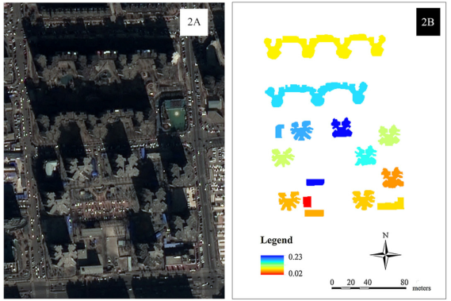
三、研究热点领域
城市绿度空间配置
建筑空间和绿度空间的平衡配置是城市景观格局研究的重要课题，多源高分辨率数据为该领域的研究提供了多种思路。
可见光：Wang等基于GF-2阴影提取，获得了建筑物高度，结合GF-2地物分类，构建了建筑物可视绿度指数（Building visual green index,BVGI），该指数能反映每一层楼居民对城市绿度空间的感受度。

Slide 11
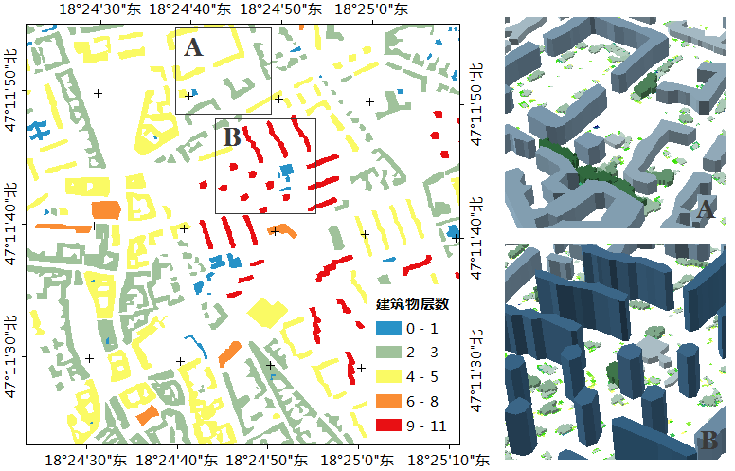
三、研究热点领域
城市绿度空间配置
可见光遥感数据提供了地物二维分布、植被质量（如植被指数、LAI等）等信息，激光雷达(light detection and ranging，LiDAR)则为城市地物提供了高精度的三维度量，建筑物高度、侧面积、体积以及植被高度等均可作为度量城市绿度空间和建筑空间配置的参数。

Slide 12
汇 报 提 纲
一、研究背景及意义
二、研究方法
三、研究热点领域
四、总结与讨论

Slide 13
参考文献
Wang, Y., & Zacharias, J. (2015). Landscape modification for ambient environmental improvement in central business districts – A case from Beijing. Urban Forestry&Urban Greening, 14, 8-18
Wania, A., Bruse, M., Blond, N., & Weber, C. (2012). Analysing the influence of different street vegetation on traffic-induced particle dispersion using microscale simulations. Journal of Environmental Management, 94, 91-101
Yang, G., Zhao, Y., Xing, H., Fu, Y., Liu, G., Kang, X., & Mai, X. (2020). Understanding the changes in spatial fairness of urban greenery using time-series remote sensing images: A case study of Guangdong-Hong Kong-Macao Greater Bay. Science of Total Environment, 715, 136763
Yang, J., Sun, J., Ge, Q., & Li, X. (2017). Assessing the impacts of urbanization-associated green space on urban land surface temperature: A case study of Dalian, China. Urban Forestry & Urban Greening, 22, 1-10
Zhang, X., Dexiang, W., Hongke, H., Fangfang, Z., & Youning, H. (2017). Effects of Land Use/Cover Changes and Urban Forest Configuration on Urban Heat Islands in a Loess Hilly Region: Case Study Based on Yan’an City, China. International Journal of Environmental Research and Public Health, 14, 840-
Zhou, X., & Kim, J. (2013). Social disparities in tree canopy and park accessibility: A case study of six cities in Illinois using GIS and remote sensing. Urban Forestry & Urban Greening, 12, 88-97
程好好, 曾辉, 汪自书, & 简霞 (2009). 城市绿地类型及格局特征与地表温度的关系——以深圳特区为例. 北京大学学报(自然科学版), 45, 495-501
付凤杰, 刘珍环, & 黄千杜 (2019). 深圳市福田区三维城市景观格局变化特征. 生态学报, 39, 4299-4308
胡云锋, 赵冠华, & 张云芝 (2018). 北京城市绿化的时空动态分析. 地球信息科学学报, 20, 332-339
李小江 (2013). 基于多源遥感数据的城市绿度空间指数研究. In. 北京: 中国科学院大学
刘海轩, 金桂香, 吴鞠, 孙鹏, 刘畅, & 徐程扬 (2015). 林分规模与结构对北京城市森林夏季温湿效应的影响. 北京林业大学学报, 37, 31-40
孟庆岩, 陈旭, 孙云晓, & 吴俊 (2019). 一种基于LiDAR与多光谱数据的城市建筑物绿地环境指数. 生态学杂志, 38, 3221-3227
孟庆岩, 孙云晓, 张佳晖, 陈旭, 孙震辉, Jansco, T., & Herban, S. (2018). 基于多源遥感的建筑区绿化垂直分布特征与空间配置分析——以匈牙利塞克什白堡市为例. 遥感技术与应用, 33, 370-376
陶宇, 李锋, 王如松, & 赵丹 (2013). 城市绿色空间格局的定量化方法研究进展. 生态学报, 33, 2330-2342

Slide 14
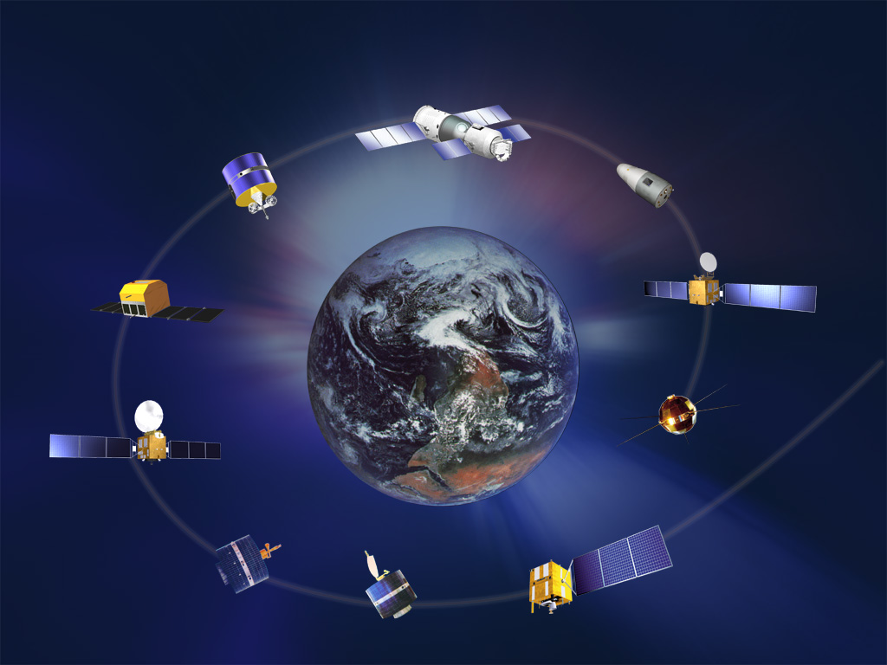
谢 谢
14

